Slide 1

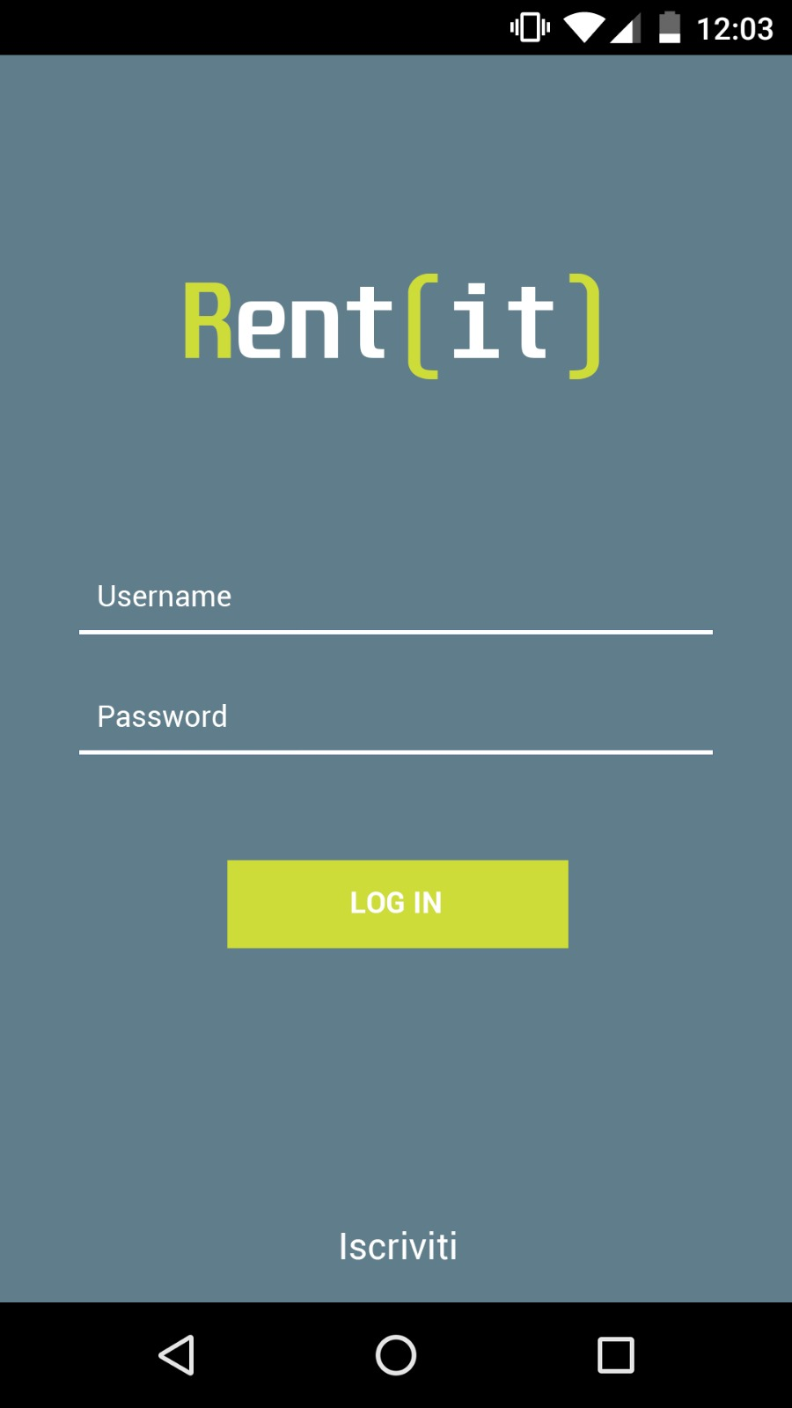

Slide 2

Applicazione pensata per dare e prendere in affitto beni
Rivolta a privati e professionisti che abbiano bisogno di utilizzare un determinato bene per un breve arco di tempo, evitandone l’acquisto che risulterebbe troppo esoso

Slide 3
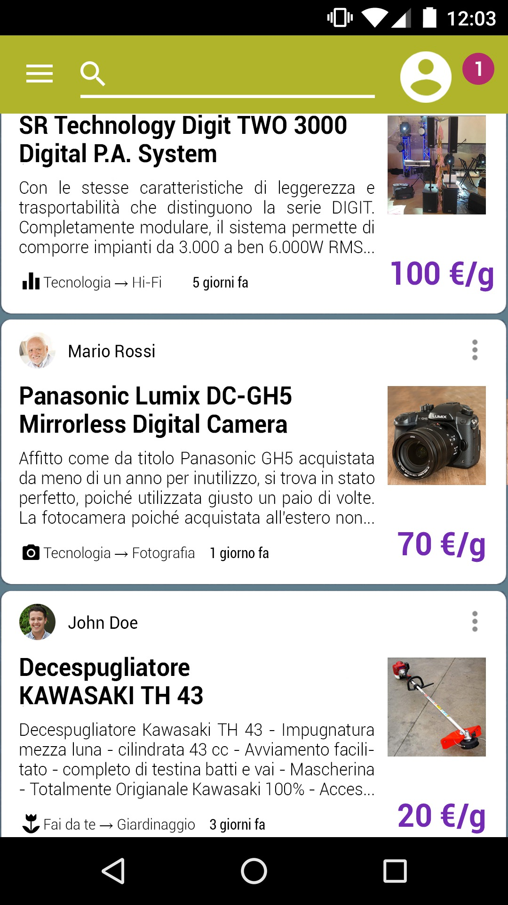
La schermata principale dell’applicazione presenterà vari annunci, ordinabili secondo varie logiche
Esisterà uno strumento di ricerca per trovare oggetti specifici
L’applicazione notificherà inoltre l’utente riguardo ad eventi legati alla sua attività (messaggi ricevuti, feedback…)
Esisteranno menù contestuali che daranno funzionalità aggiuntive

Slide 4
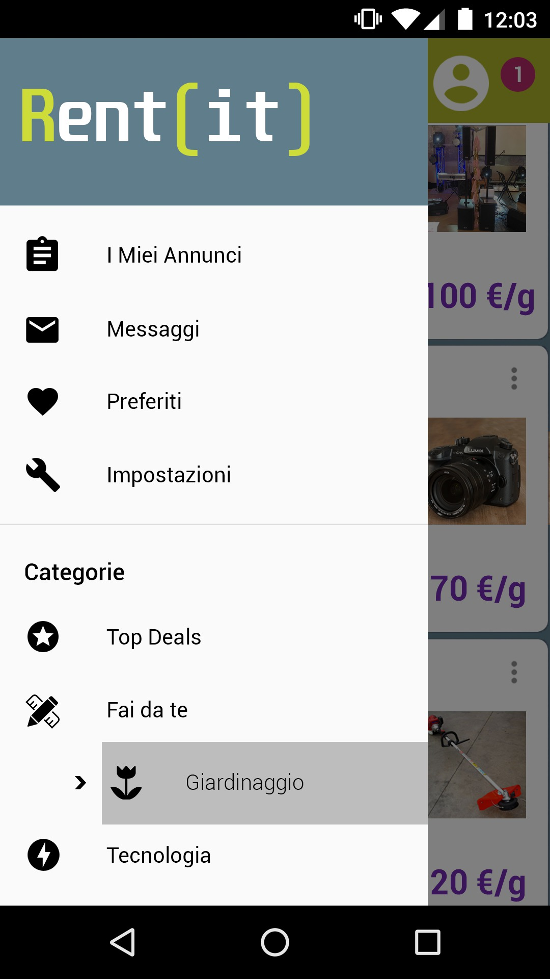
Da un menù contestuale l’utente sarà in grado di:
Gestire una sua parte personale, in cui sarà in grado di: vedere gli annunci che ha pubblicato, le sue impostazioni, messaggi ricevuti e oggetti/account preferiti, …
Cercare inserzioni secondo più categorie e sottocategorie che raggruppano oggetti di una determinata tipologia

Slide 5
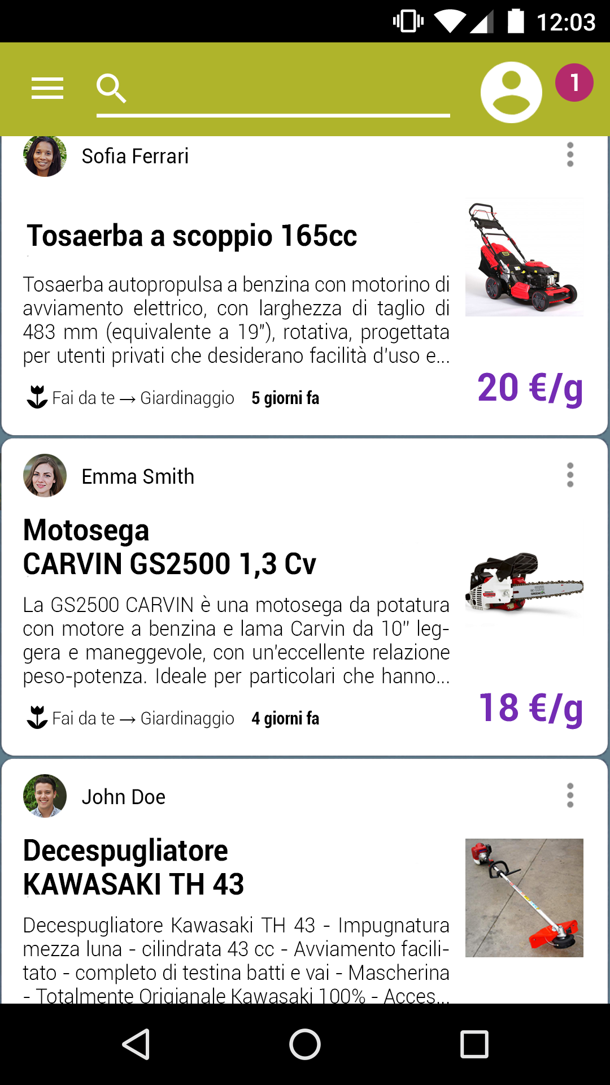
Ricercando mediante una deteminata categoria l’utente potrà:
visualizzare gli oggetti appartenenti alla selezione effettuata
Scegliere tra diverse sottocategorie
Selezionando una sottocategoria la ricerca diventerà sempre più specifica

Slide 6
Grazie per l’attenzione!

